Slide 1
слайд 1
Об опыте и проблемах проведения проверок использования субсидий на возмещение затрат по созданию и эксплуатации парковок, в рамках заключенного соглашения о муниципально-частном партнерстве
Докладчик:
Председатель контрольно-счетной палаты города Ставрополя
Колесова Марина Константиновна

Slide 2
В соответствии с:
К полномочиям администрации города Ставрополя относится:
- принятие решений о создании и об использовании на
платной основе парковок
- установление порядка создания и использования, в том
числе на платной основе, парковок, расположенных на
автомобильных дорогах общего пользования местного значения
- установление размера платы за пользование парковочными
местами
П.п. 3.1, 3.2 и 3.3 статьи 13 Федерального закона от 08 ноября 2007 г. № 257-ФЗ «Об автомобильных дорогах и о дорожной деятельности в Российской Федерации и о внесении изменений в отдельные законодательные акты Российской Федерации», п. 5 части 1 статьи 16 Федерального закона от 06 октября 2003 г. № 131-ФЗ «Об общих принципах организации местного самоуправления в Российской Федерации»
п. 50 части 2 статьи 52 Устава муниципального образования города Ставрополя Ставропольского края

Slide 3
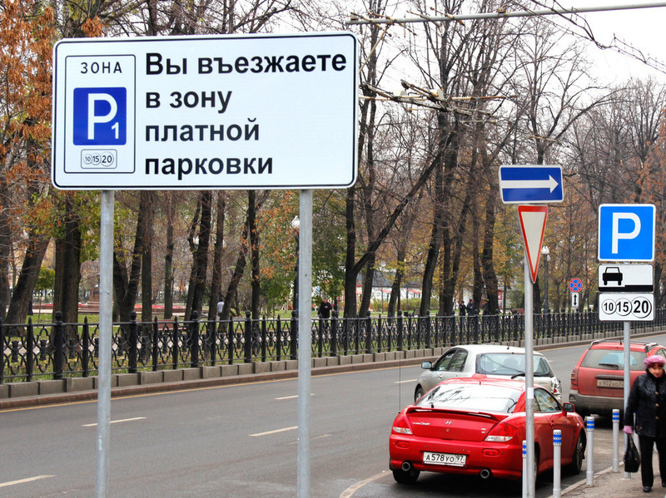
Порядком создания и использования парковок установлено, что:
парковки создаются в целях безопасности дорожного движения и увеличения пропускной способности автомобильных дорог общего пользования местного значения города Ставрополя, для организованной временной стоянки транспортных средств;
использование парковок на платной основе, созданных на автомобильных дорогах общего пользования местного значения города Ставрополя, будет осуществляться с 1 июля 2015 года;
решение о создании парковки и использовании её на платной основе принимает глава администрации города Ставрополя

Slide 4
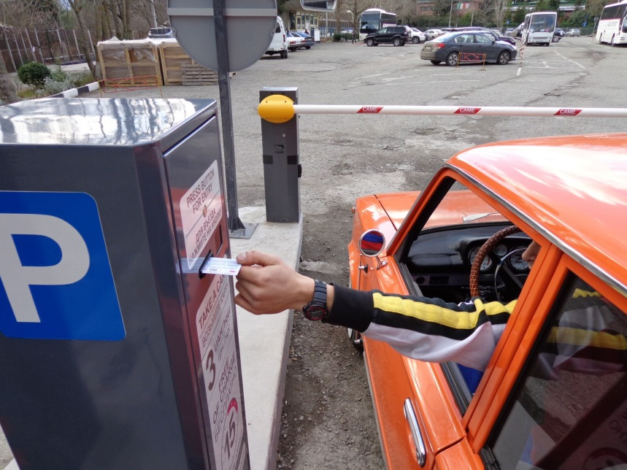
По результатам открытого конкурса между комитетом городского хозяйства администрации города Ставрополя и ООО «Городские Парковки» заключено Соглашение о муниципально-частном партнерстве на создание, эксплуатацию и обеспечение функционирования на платной основе парковок, расположенных на автомобильных дорогах общего пользования местного значения города Ставрополя от 10.07.2015
Срок действия Соглашения о муниципально-частном партнерстве – 7 лет со дня подписания. Стоимость создания, эксплуатации и обеспечения функционирования Соглашения о муниципально-частном партнерстве составляет 715 600,00 тыс. рублей. Объектом Соглашения о муниципально-частном партнерстве является создание на платной основе 3900 парковочных мест, их эксплуатация и обеспечение функционирования на основании решения главы администрации города Ставрополя.

Slide 5
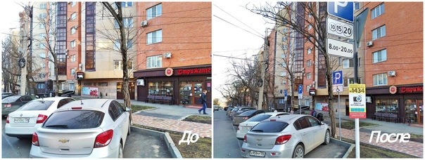
Согласно пункту 3.1 Соглашения от 10 июля 2015 г. № 22/15-ФП субсидия предоставляется ООО «Городские парковки»:
- со дня заключения соглашения до полного возмещения затрат по созданию парковок, в размере 30 процентов от средств, поступивших в бюджет города Ставрополя, в виде платы за пользование на платной основе парковками, но не более сумм фактических затрат, произведенных ООО «Городские парковки» на указанные цели;
- со дня заключения соглашения до окончания соглашения на возмещение затрат по эксплуатации и обеспечению функционирования парковок, в размере 60 процентов от средств, поступивших в бюджет города Ставрополя, в виде платы за пользование на платной основе парковками, но не более сумм фактических затрат, произведенных ООО «Городские парковки» на указанные цели.

Slide 6
Согласно отчетам об исполнении бюджета города Ставрополя за 2015 год-11 месяцев 2019 года за счет средств бюджета города Ставрополя была предоставлена ООО «Городские парковки» субсидия на возмещение затрат по созданию, эксплуатации и обеспечению функционирования на платной основе парковок, расположенных на автомобильных дорогах общего пользования местного значения в размере 38 243,04 тыс. рублей, что составляет 5,34 процента от суммы указанной субсидии, предусмотренной Соглашением от 10 июля 2015 г. на период 2015-2022 годов в размере 715 600,00 тыс. рублей.

Slide 7
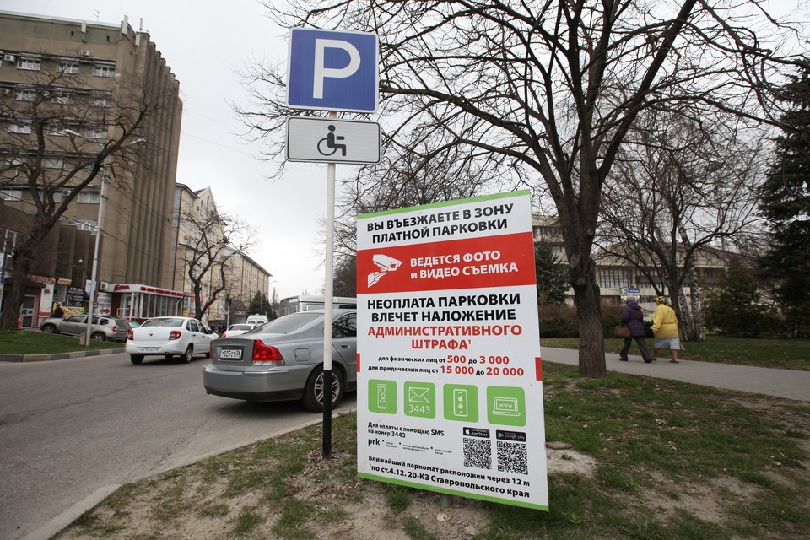
По факту неоплаты за парковочное место ООО «Городские парковки» в адрес администрации города Ставрополя представляют фотофакты подтверждения совершения административного правонарушения. Специалистами Комитета подготавливается и направляется запрос в Управление МВД России по городу Ставрополю для получения персональных данных собственников транспортных средств, необходимых для последующего привлечения лиц к административной ответственности по статье 4.12 краевого закона от 10.04.2008 № 20-кз. Затем указанные материалы без составления протокола направляются в административные комиссии города для рассмотрения и привлечения к административной ответственности лиц.
Собираемость штрафов составляет только 30%.

Slide 8
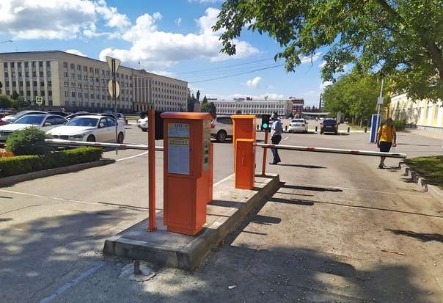
За период 2015 года - 9 месяцев 2019 года в бюджет города Ставрополя поступило доходов от предоставления на платной основе парковок, расположенных на автомобильных дорогах общего пользования местного значения и местах внеуличной дорожной сети, относящихся к собственности городских округов в сумме 42 009,82 тыс. рублей. Анализ поступления денежных средств в разрезе парковок показал, что наибольшая доля поступлений приходится на парковки закрытого типа (5 парковок).

Slide 9
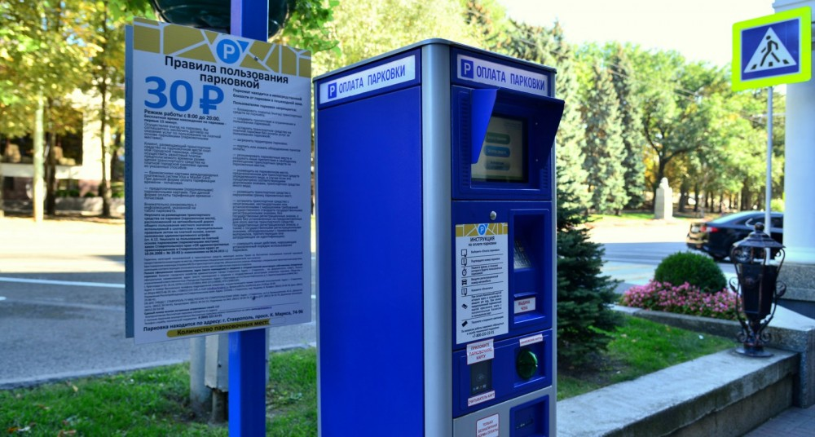
Объектом Соглашения о муниципально-частном партнерстве с ООО «Городские парковки» предусмотрено создание на платной основе 3900 парковочных мест
ООО «Городские парковки» было создано за период 2015 – 2020 г. г.
47 парковок на платной основе общей вместимостью
2 176 парковочных мест

